Slide 1
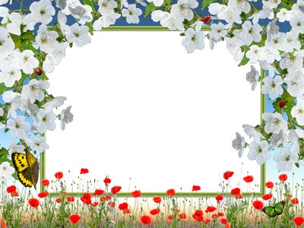
Изложение
Майский жук

Slide 2
Майский жук – страшный враг леса и сада. Любимый обед жука – нежный моло-дой листок.
Сильный вред дереву наносит взрослый
майский жук. Но не только он сам. Под зем-
лёй живут личинки жука. Они грызут самые
молодые корни дерева. Дерево плохо пи-
тается и быстро засыхает.

Slide 3
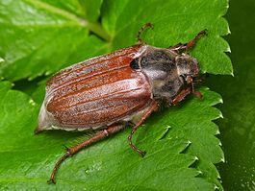
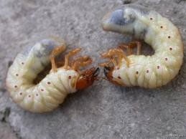
майский жук
личинка
майского жука

Slide 4
Ответь на вопросы:
О ком говорится в рассказе?
Кто видел это насекомое?
Как назван в рассказе майский жук?
Объясните, почему жук получил та-
кое название?
Расскажите, какой вред наносят де-
ревьям личинки жука?

Slide 5
Напиши правильно:
обед
личинки,
питается.

Slide 6
Подбери синонимы:
страшный –
враг –
сильный –
ужасный, некра-
сивый, зловещий
противник, недруг,
неприятель
мощный, могучий,
богатырский

Slide 7
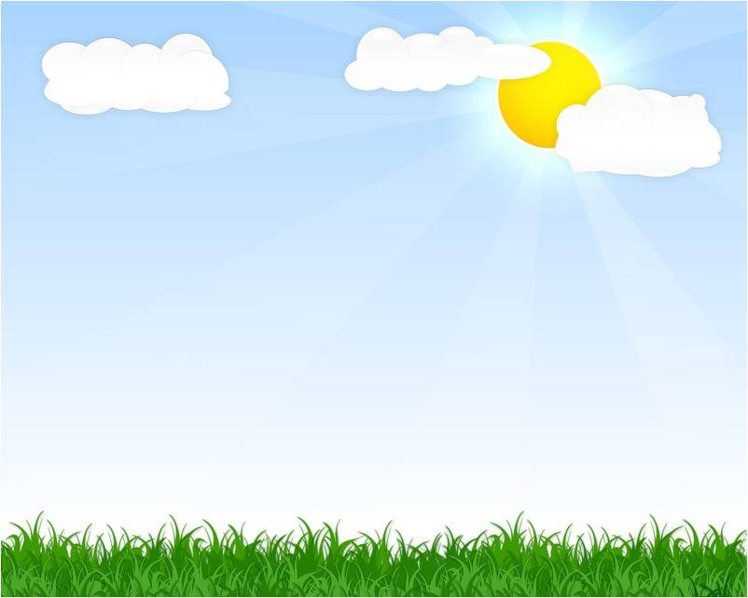
Напиши изложение по вопросам.
1. Кто такой майский жук?
страшный враг леса и сада
2. Что является любимым обедом жука?
нежный молодой листик
3. Кто наносит сильный вред дереву?
взрослый майский жук
4. Где живут личинки жука?
под землёй
5. Что они грызут?
самые молодые корни дерева
6. Что происходит с деревом ?
плохо питается, засыхает

